Slide 1

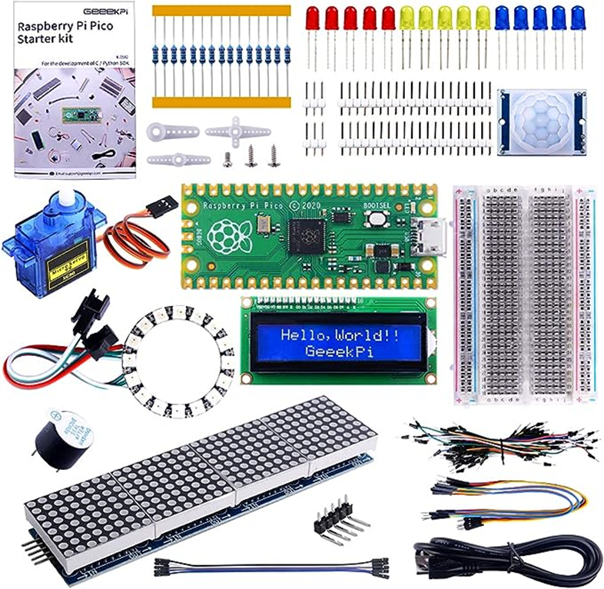

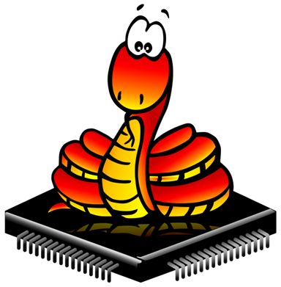
Atelier Raspi
Atelier N°6 Le servo-moteur et les LDR
Le suiveur de lumière
Logo du Raspberry Pico
Logo du MicroPython
L’atelier a pour valeurs, le partage, l’aide, la formation, le faire et construire ensemble à partir de l’expérience des participants

Slide 2
Atelier N°6 Le suiveur de lumière
Etape 1 Le champ magnétique
Etape 2 Le servomoteurs à courant continu
Etape 3 Le servomoteurs asservissement
Etape 4 Le servomoteurs signal de commande 1/2
Etape 5 Le servomoteurs signal de commande 2/2
Etape 6 La LDR (Light Dependent Resistor)
Etape 7 cablage des LDR et du servo-moteur
Etape 8 L’objectif du suiveur de lumière
Etape 9 Logiciel de commande ½
Etape 10 Logiciel de commande 2/2
Etape 11 Les fonctions du module PWM
Etape 12 Les fonctions du module time
Etape 13 Glossaire informatique1
Etape 14 Glossaire informatique2
Etape 15 Glossaire informatique3
Etape 16 Glossaire informatique3
Etape 17 Glossaire électronique

Slide 3
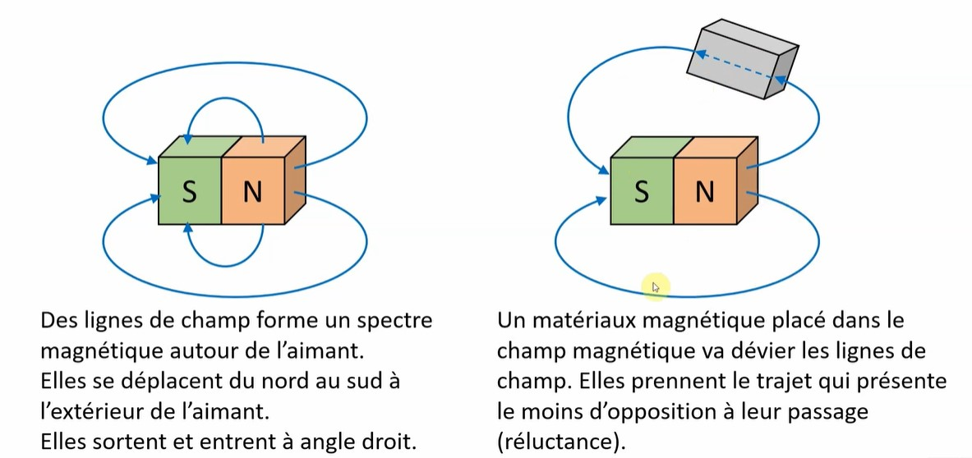

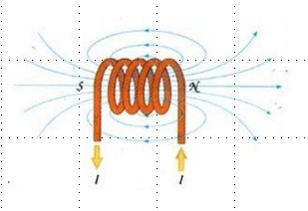
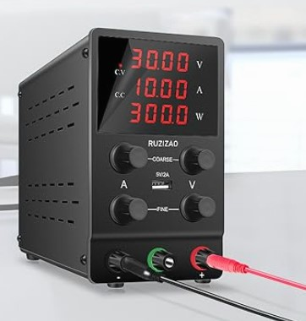
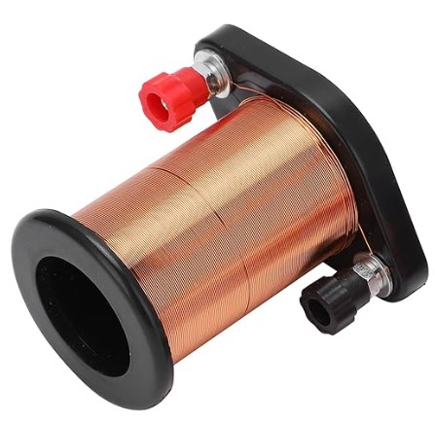

A6E1 Le champ magnétique
Le fer doux guide les lignes du
champs magnétique et est attiré
par l’aimant
Superposition de:
limaille de fer,
papier,
aimant
Visualisation du champ magnétique crée par l’aimant
L’aimant est attiré
ou repoussé par la bobine
Visualisation du champ magnétique
crée par la bobine
C’est la circulation du courant dans la bobine qui crée le champ magnétique https://youtu.be/CZw6lYPmzdA?feature=shared

Slide 4
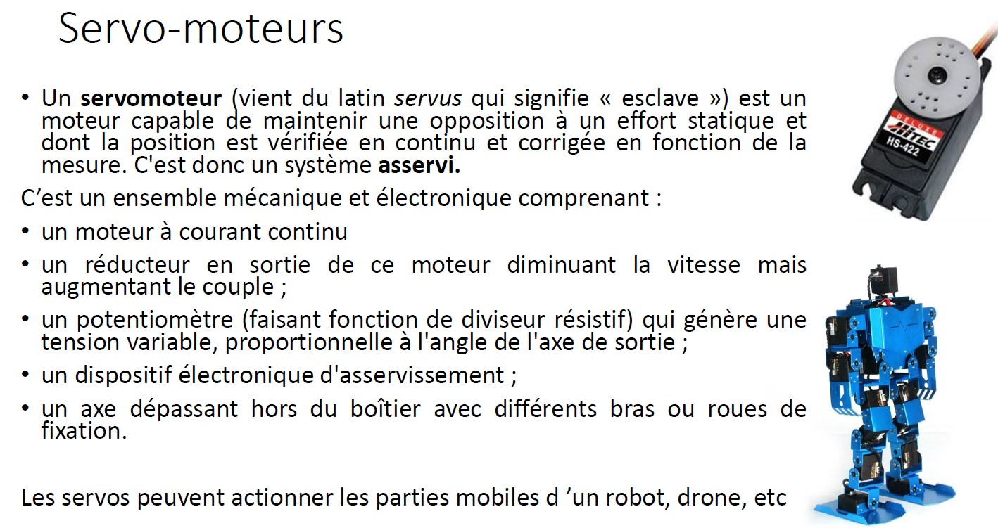
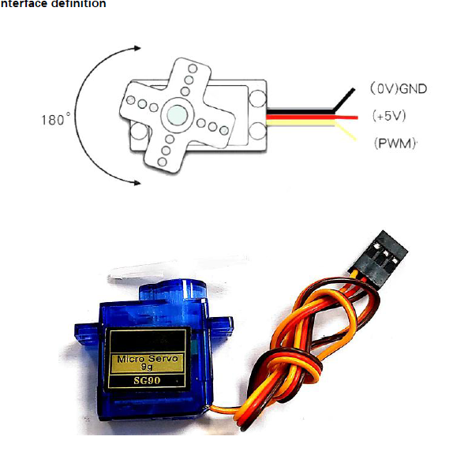
A6E2

Slide 5
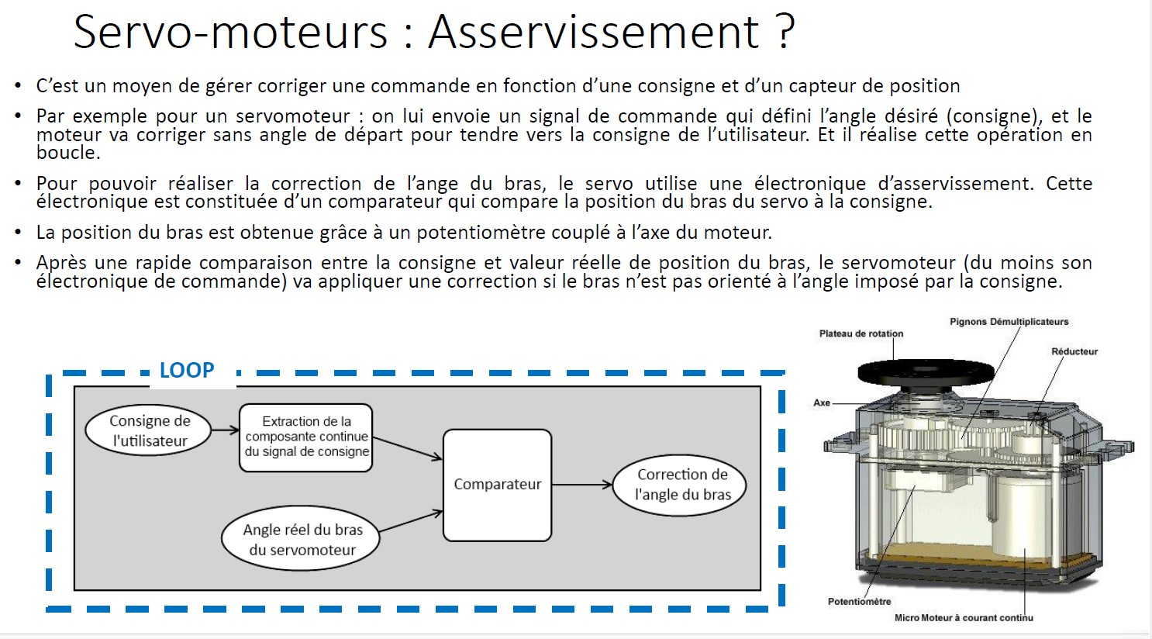
A6E3

Slide 6
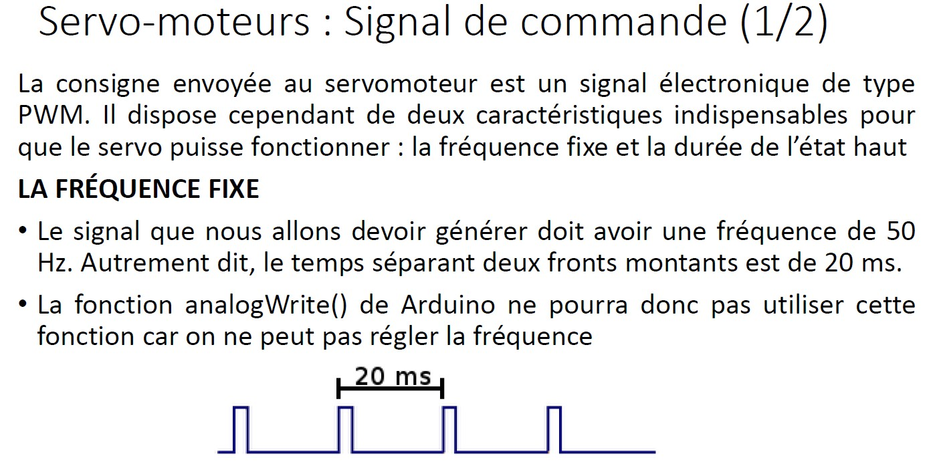
A6E4

Slide 7
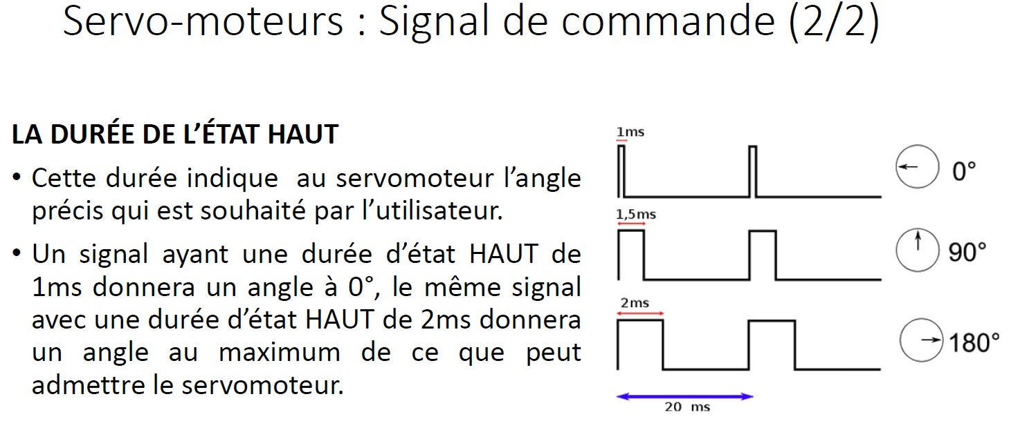
A6E5

Slide 8
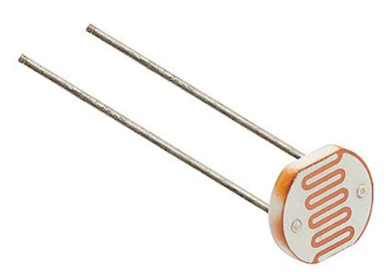
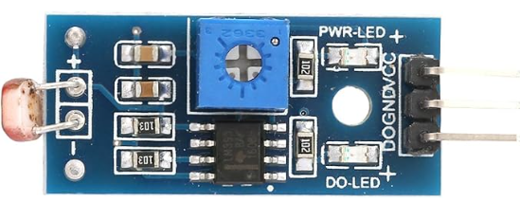
A6E6 La LDR (Light Dependent Resistor)
C’est une résistance dont la valeur diminue en fonction de la lumière qu’elle reçoit.
Potentiomètre de réglage du seuil de lumière
Led 5V
5v
Masse, moins
Sortie vers entrée Pin GPIO
LDR
Led lumière détectée la sortie D0 passe de 1 à 0
Fonctionnement de la carte:
Le Potentiomètre est relié à l'entrée- de l'AOP.
La LDR est reliée au + à travers une résistance et va sur l’entrée + de l’AOP,
Sans lumière la résistance de la LDR est élevée, la tension à ces bornes est élevée et supérieure à celle du potentiomètre
La sortie de l’AOP est reliée au + par une résistance donc maintenue à 1, la led est éteinte
Lorsque la lumière touche la LDR, sa résistance décroit et donc la tension aux bornes baisse,
lorsqu’elle est plus basse que la tension du potentiomètre, la sortie passe à 0, la led s'allume.

Slide 9
A6E7 Le cablage du servo-moteur et LDR
5v
Masse, moins
Sortie vers entrée Pin GPIO15
LDR droite
5v
Masse, moins
Sortie vers entrée Pin GPIO16
LDR gauche
Cablage du servo-moteur sur le pico:
marron sur ma masse
Rouge sur +5v
jaune sur PWM GPIO17 (azimuth, Pan)

Slide 10
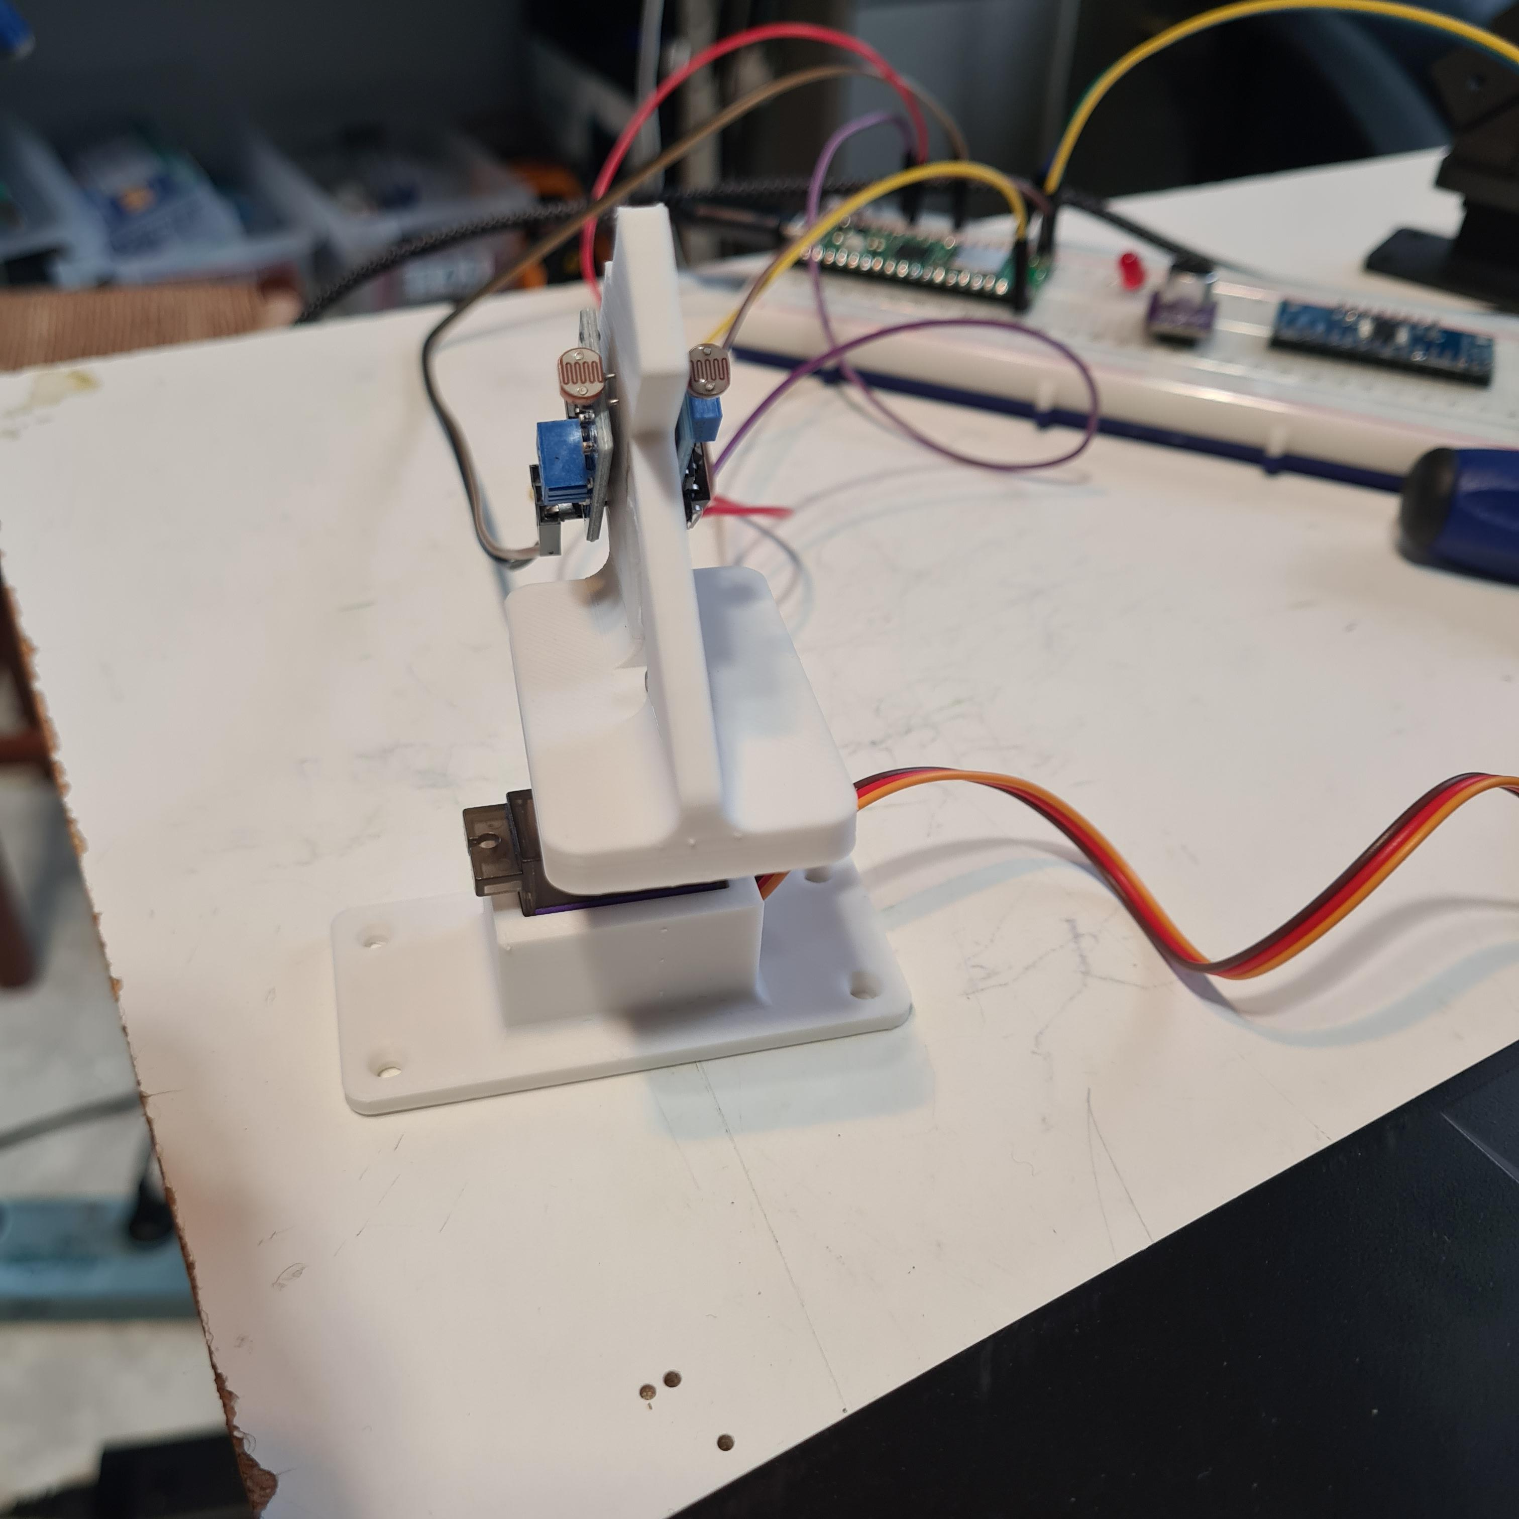
A6E8 L’objectif du suiveur de lumière
L’objectif est d’éclairer les cellules, il y en a une qui va recevoir plus de lumière que le seuil de déclanchement
et l’autre ne sera pas déclenchée,
On va donc faire tourner le bloc supérieur pour suivre la lumière.
Dans un sens puis dans l’autre.
Tant qu’une cellule LDR est éclairée, le servo va tourner dans sa
direction et s’arrêter lorsque les 2 cellules auront de la lumière.
En fin de course (0° ou 180°) le servo reviendra à sa position médiane
4000
Pulse
90°
7000
Pulse
180°
1000
Pulse
0°
LDRG=0
LDRD=1
LDRG=1
LDRD=0

Slide 11
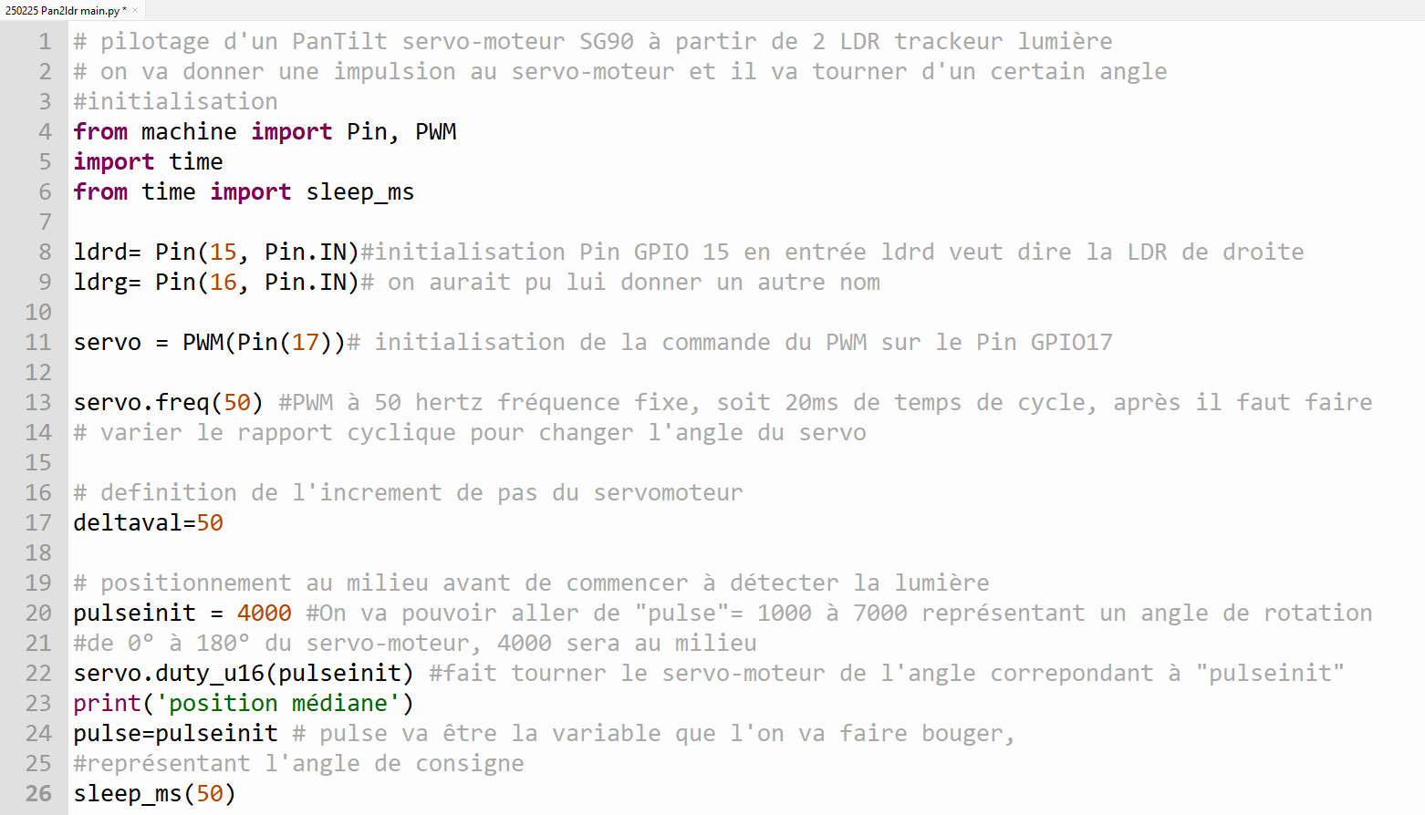
A6E9 Commande du servo-moteur avec les LDR

Slide 12
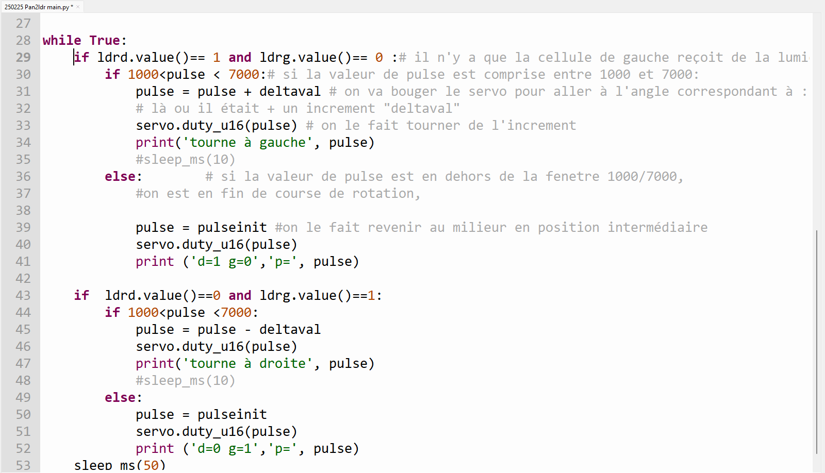
A6E10 Commande du servo-moteur avec les LDR

Slide 13
A6E11 Les fonctions du module PWM
Fonctions utilisées:
servoPinPan = PWM(Pin(16)) # servoPinPan est un objet, initialise le Pin GPIO 16 en sortie PWM
servoPinPan.freq(50) # Initialise la fréquence des signaux carrés à 50Hz soit 20ms
servoPinPan.duty_u16(int(newDuty)) # duty_u16 est le rapport cyclique entre le temps du signal carré haut sur sa période, new duty est une variable, le max est à 65535.
servoPinPan.deinit() # réinitialise le PWM
servoX.duty_ns(pulseDX) #commande le rapport cyclique du PWM en nanosecondes suivant la variable pulseDX de l’objet servoX

Slide 14
A6E12 Les fonctions du module time
time.ticks_ms() -> donne le temps présent en ms
time.ticks_diff(ticks1, ticks2) -> donne la différence entre ticks1 et 2

Slide 15
A6E13 Glossaire informatique1
Instruction du langage : ne nécessite pas d’importer de module pour les utiliser
print(‘Bonjour’) : affiche Bonjour sur la console du PC
While test : Boucle tant que test est VRAI
import : pour importer des modules contenant des fonctions
import time : permet d’appeler les fonctions relatives au temps
time.sleep( x ) : arrête l’exécution du programme pendant x secondes
import machine : module contenant les fonctions permettant d’agir sur les périphériques du pi pico
from : pour simplifier l’écriture on importe certaines fonctions directement dans une variable à l’aide de « from »
from machine import Pin : permet d’accéder à la fonction Pin du module machine uniquement.
ma_led_verte = Pin( n, Pin.OUT ) : permet d’indiquer comment on souhaite utiliser un GPIO,
ici on a configuré le p I/O N° n en sortie tout ou rien
ma_led_verte.Toggle() : inverse l’état de l’I/O associé à la variable.
Ici l’IO n passera de l’état haut (+3.3v) à l’état bas (0v) ou inversement
# : En début de ligne permet d’écrire un commentaire, ce qui est écrit n’est pas une instruction et donc n’est pas pris
en compte par le programme.
Variable A=A+1 ->Nouvelle valeur = ancienne valeur+1 , peut s’écrire A+=1
print (‘’ texte ’’, A), input (‘’texte’’, B)
Opérateurs: +,-,*,/,%, Données: int(), float(), str(), bool()=True or False
06/11/2023
Atelier Raspi N°2 Novembre 2023
15
15

Slide 16
A6E14 Glossaire informatique2
Liste -> Création d’une liste, liste_de_noms =[‘Toto’, ‘Hubert’, ‘Jacques’, ‘Philippe’]
liste_quelconque = ['Toto', 1, 'Philippe', 4,5,6]
print (‘Nombre d’articles dans la liste : ‘, len(liste_quelconque))
for items in liste_quelconque:
print (items) -> parcours la liste et imprime chaque item de la liste
Dictionnaire-> liste d’éléments sous la forme d’une paire key:valeur.
N = {‘voiture’:‘4 roues’, ‘moto’:’2 roues’}
On accède à la valeur d’un key en l’utilisant comme index (clé de recherche):
print(N[‘voiture’]) -> ‘4 roues’
Fonction-> def nom_de_ma_fonction(args) :
on peut ensuite l’appeler dans un programme avec: nom_de_ma_fonction()
Module-> from machine import Pin -> importe la fonction Pin du module machine
P0 = Pin(0, Pin.OUT) -> on paramètre le GPIO 0 en sortie
P0.value(1) -> on lui donne la valeur 1 ou état « haut »

Slide 17
A6E15 Glossaire informatique 3
Boucles
for degree in range(0,180,1):
XXXXX -> la variable degree vat varier de 0 à 180 avec un pas de 1, pour chaque
valeur de cette variable, XXXX sera exécuté
global ma_variable -> permet d’avoir accès à ma_variable du programme principal dans la def d’une fonction
def ma_fonction():
global ma_variable
print( ma_variable)
ma_variable += 2
return ma_variable
Return ma_variable -> permet de donner au reste du programme la nouvelle valeur de ma_variable
ou d’une nouvelle variable si creée dans la fonction

Slide 18
A6E16 Glossaire informatique 3
Les tests:
l'instruction if...else permet d'exécuter un bloc de code en fonction de la véracité d'une condition,
où le corps de l'instruction if s'exécute si la condition est vraie,
et le corps de l'instruction else s'exécute si elle est fausse,
avec une indentation pour définir les blocs de code.
Dans la suite des instructions du programme,
On arrive à un test
Exemple:
Dans le programme A=2
If A >10:
print(‘A supérieur à 10’)
else:
print (‘A inférieur à 10’)
On continue d’exécuter les instructions qui suivent
test
Si test est Nok
Si test est ok
On fait cela
On fait ceci
On continue la suite des instructions

Slide 19

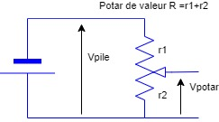


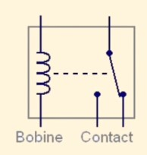
A2E17 Glossaire électronique
Symbole de la diode LED
Pile
Résistance
BP
Schéma électrique du relais
06/11/2023
Atelier Raspi N°2 Novembre 2023
19
19

